Slide 1


Audicity
Hola mi nombre es Audicity y soy un editor de audio libre, de los mas difundidos en los sistemas Gnu/Linux, además de ser muy fácil de usar , mis creador Dominic Mazzoni y Roger Dannenberg tuvieron la gran idea de que yo existiera.
Además de que sirvo para Windows, Mac OS X, otros sistemas operativos.
Si se pregunta para que puedo ser utilizado? Pues déjeme le explico:
Usted puede usar Audacity para:
Grabar audio en vivo y en tiempo real
Grabar el sonido que se este escuchando en el equipo .
También puedo convertir cintas y grabaciones a sonido digital o CD.
Agregar efectos de sonidos eco, inversión, tono etc.
Puedo cortar, copiar, unir o mezclar sonidos.
Además de que cuando lo haga, puedo cambiar la velocidad y el tono de tu grabación.. Entre otras funciones. Que genial no? JAJA

Slide 2
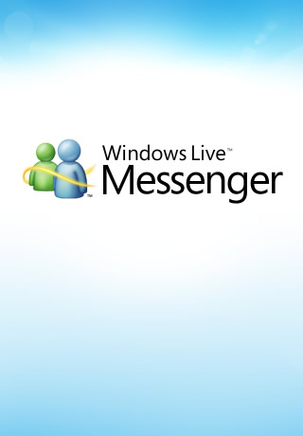
Windows Live
Que onda! Yo soy Windows Live y fui anunciado el 1ero de noviembre de 2005 y de a poco los múltiples servicios y aplicaciones de MSN comenzaron a ser renombrados, adicionándole características e integrándolos más entre sí.
Soy un sitio, que incluye Messenger (chat), y permito que me usen como vía de comunicación y manden imágenes , mensajes o documentos importantes a diferentes lugares del mundo.

Slide 3
EQUIPO 3
VERONICA DORBECKER VILLAREAL
KARINA GPE. LÓPEZ CORPUS
1B

